Slide 1
EUROPA.-LA VUELTA AL MUNDO EN 885 JARDINES.-REINO UNIDO.-
ISLE OF WIGHT
Selección de textos y fotografías por
JOSE ELIAS BONELLS

Slide 2
Mottistone Manor
Mottistone Garden Manor, que es propiedad del National Trust, es uno de los jardines más tranquilos y mágicos en la Isla de Wight.
El jardín, con sus suaves colinas cubiertas de hierba y terrazas ofrecen vistas lejanas al mar y está llena de encantos y sorpresas.
Alrededor de una atractiva casa solariega isabelina (no abierta) y situada en un idílico valle protegido, el jardín cuenta con borduras de colores y una huerta orgánica supervisada por un espantapajaros residente .

Slide 3
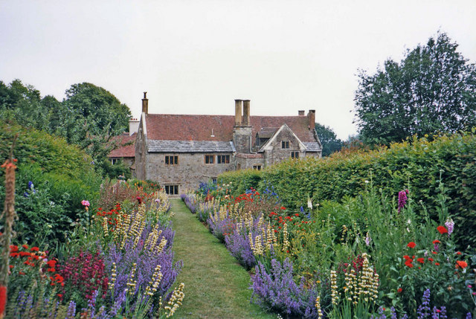

Slide 4
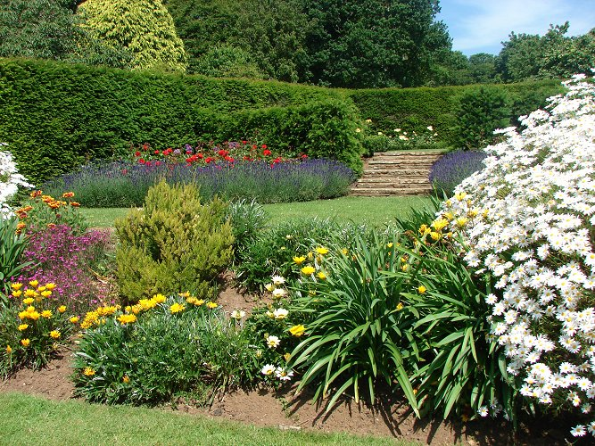

Slide 5
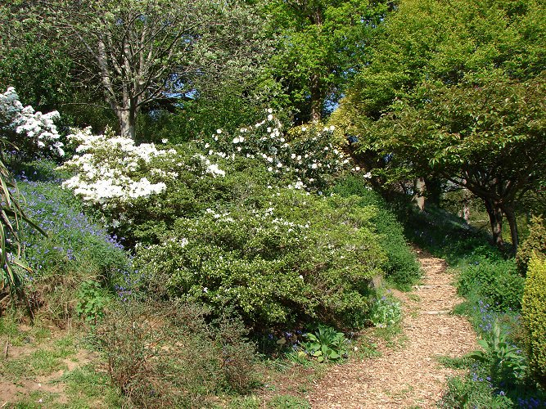

Slide 6
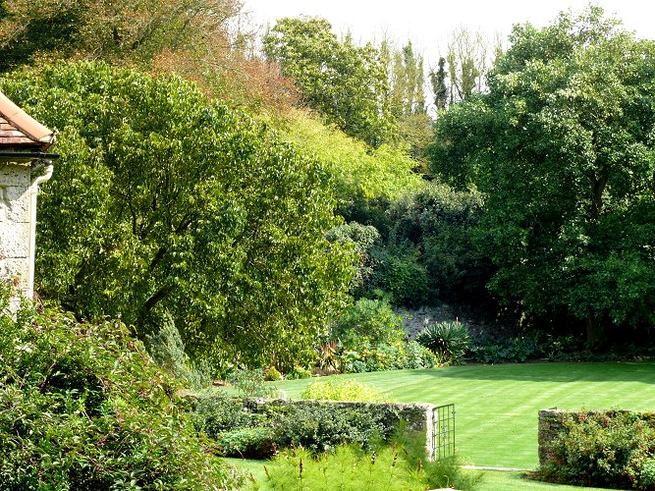

Slide 7
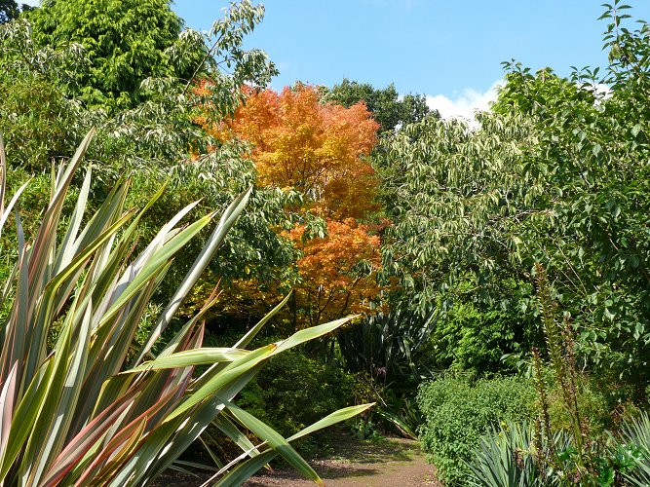

Slide 8
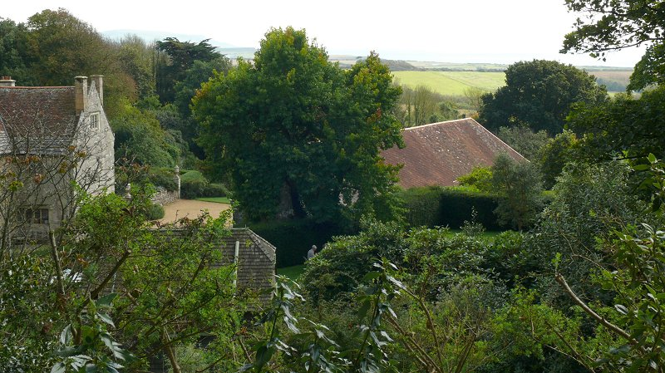

Slide 9
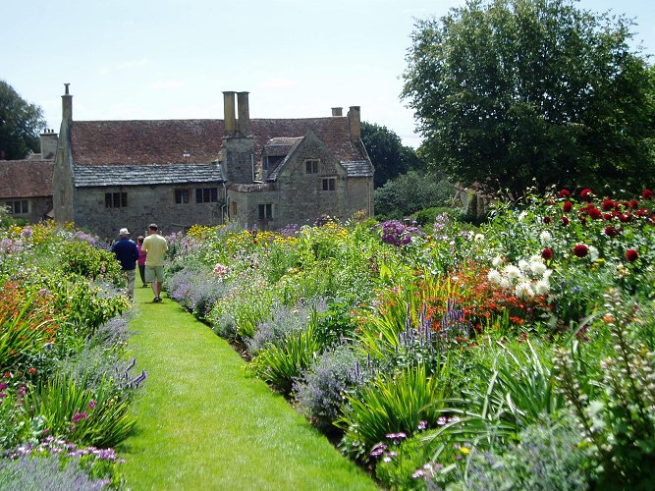

Slide 10
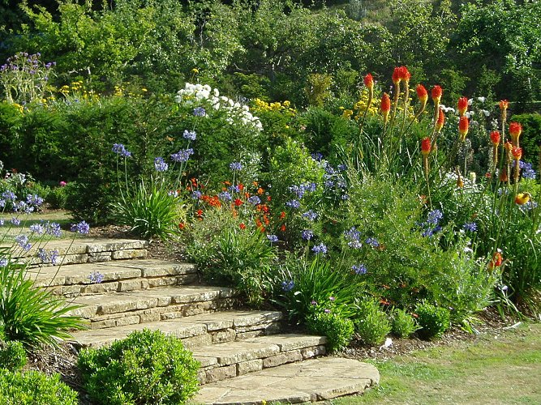

Slide 11
Nunwell House
La casa y el jardín, con vistas a Spithead, han cambiado y evolucionado desde la época Tudor.
Hay un jardín de rosas, una larga caminata, un estanque de lirios, un jardín arbolado y una fuente que vino desde el Palacio de Cristal.

Slide 12
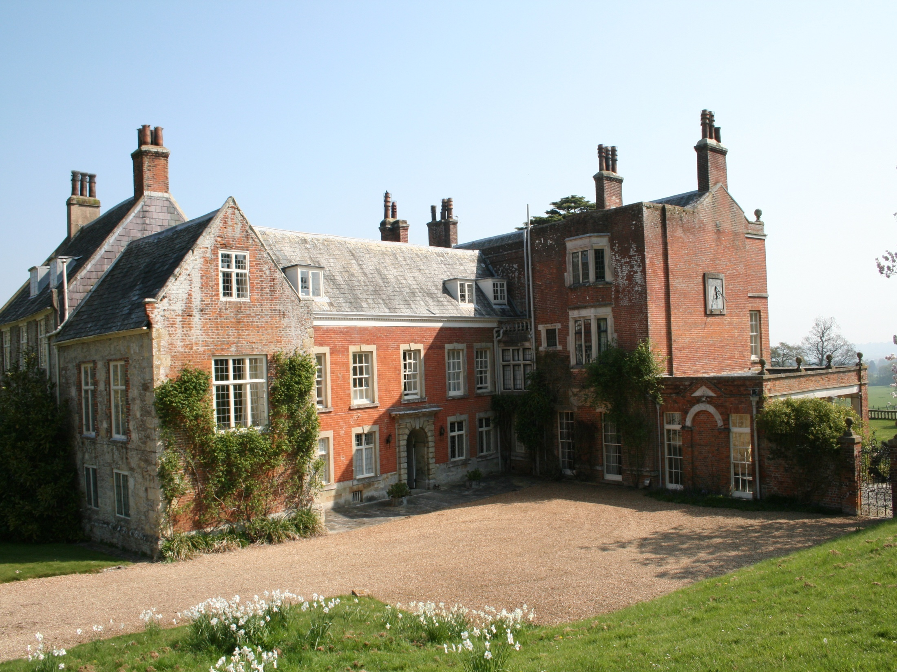

Slide 13
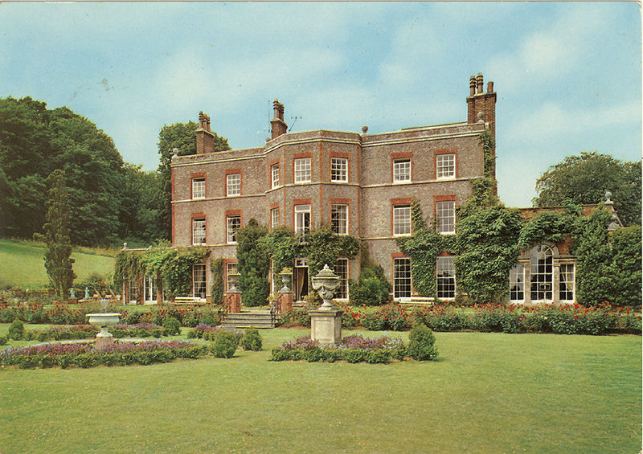

Slide 14
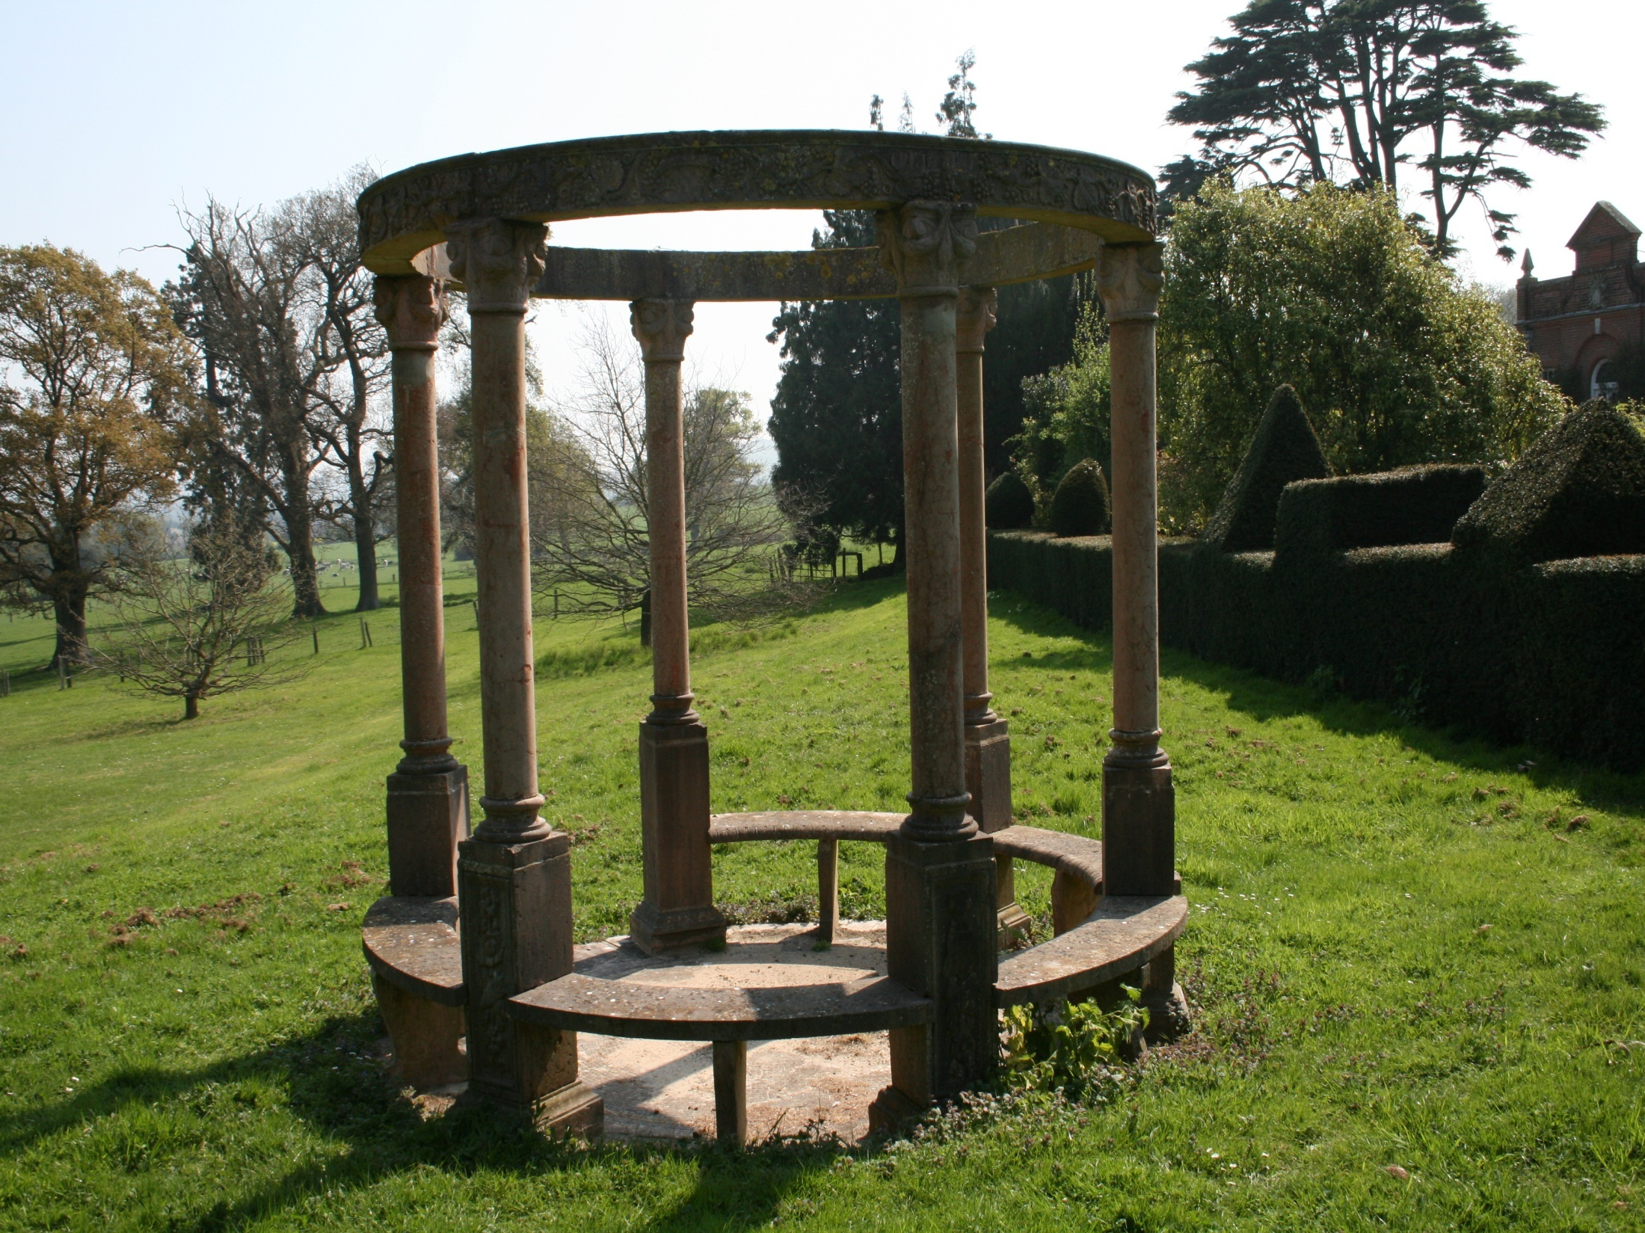

Slide 15
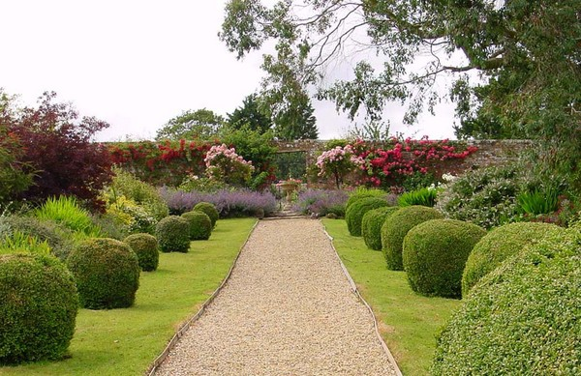

Slide 16
Osborne House
Osborne House es una antigua residencia real en East Cowes , Isla de Wight , Reino Unido .
La casa fue construida entre 1845 y 1851 por la reina Victoria y el príncipe Alberto , como una casa de verano y refugio rural.
El príncipe Alberto diseñó la casa por sí mismo en el estilo de un palacio del Renacimiento italiano.
El constructor fue Thomas Cubitt , arquitecto y constructor cuya empresa construyó la fachada principal del Palacio de Buckingham a la pareja real en 1847.

Slide 17
Una casa de principios de menores en el sitio fue demolido para dar paso a una casa nueva y más grande hasta la fecha.
La reina Victoria murió en Osborne House en enero de 1901. Tras su muerte, la casa se convirtió en excedente a los requerimientos reales y se le dio al estado en algunas habitaciones se conserva como museo privado real dedicado a la reina Victoria.
Desde 1903 hasta 1921 fue utilizado como una escuela de formación de oficiales subalternos de la marina de guerra real conocido como el Royal Naval College, Osborne.
Hoy en día está totalmente abierto al público.

Slide 18
La reina Victoria murió a Osborne el 22 de enero de 1901 , dos generaciones de su familia se reunieron a su alrededor.
Aunque Victoria había adorado, Osborne celebró pocos encantos para sus hijos.
Victoria se dejó instrucciones estrictas de que Osborne debía permanecer dentro de la familia, pero nadie lo quería por lo que el nuevo rey Eduardo VII la presenta a la nación.
Con la excepción de la princesa Beatriz y la princesa Louise , que ambas cámaras retenido en la finca , el resto de la familia real vio Osborne como una especie de difícil acceso

Slide 19
Los aposentos reales en los pisos superiores del ala del pabellón, incluyendo la habitación de la reina difunta, se convirtió en un museo que puede acceder sólo a la familia real.

Slide 20
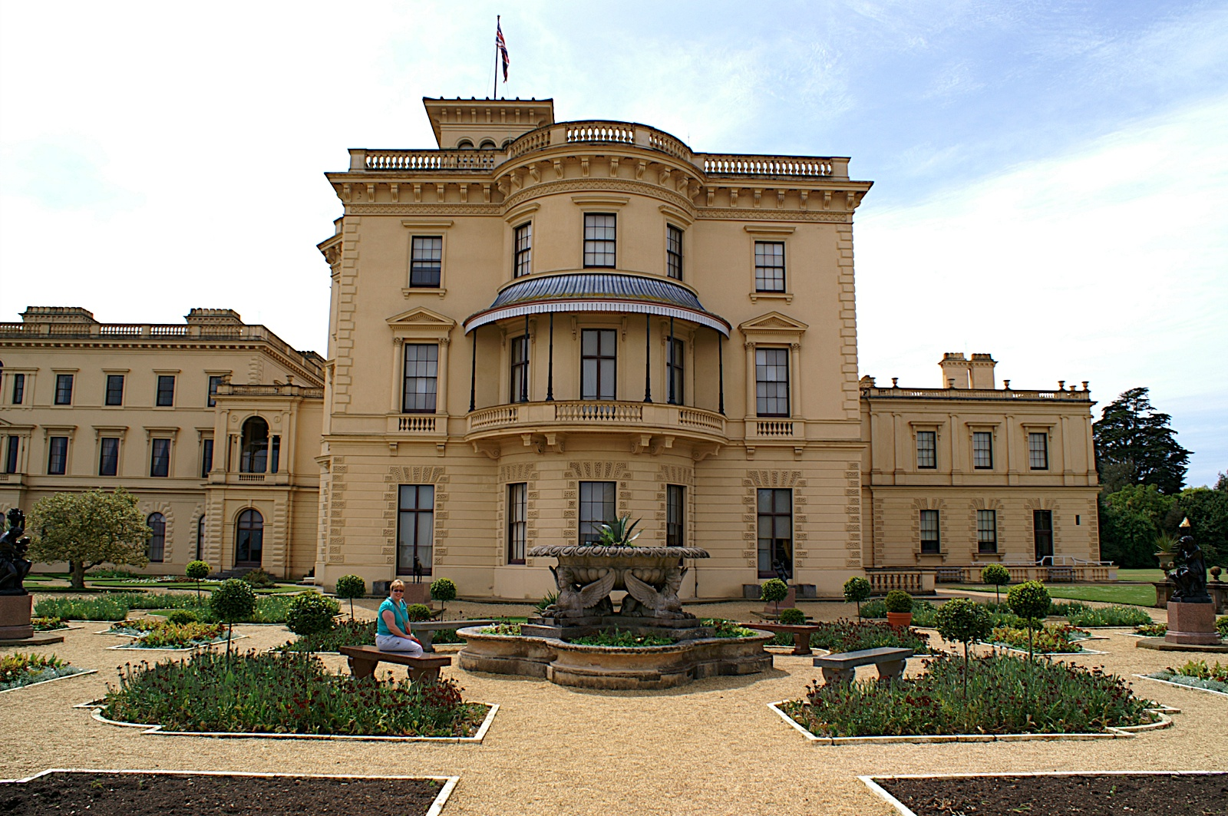

Slide 21
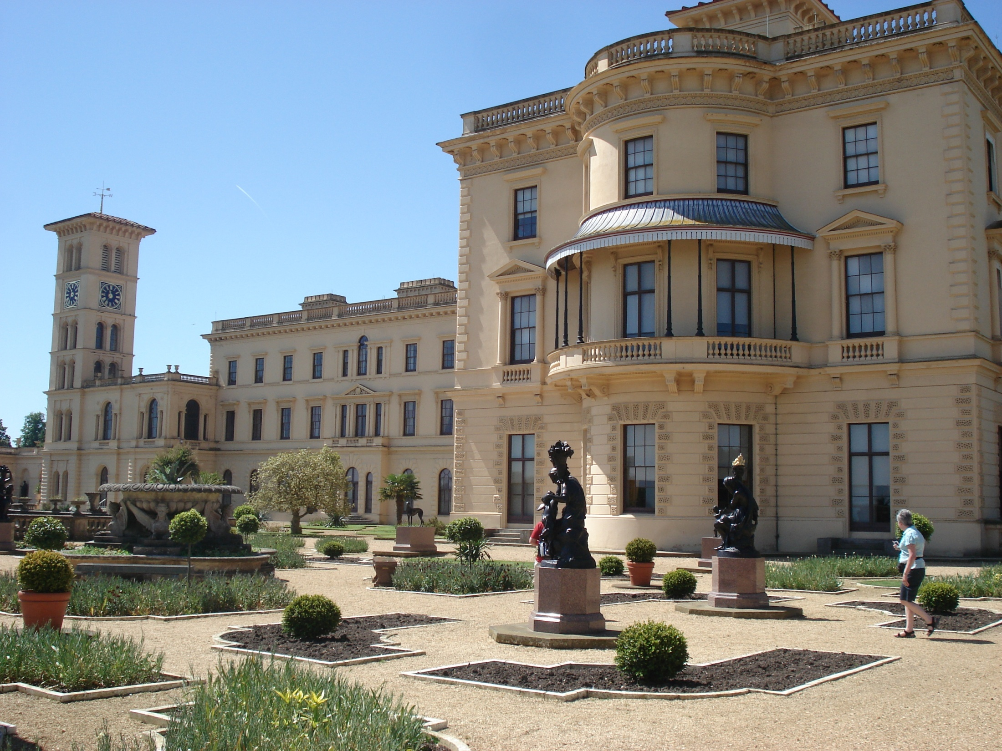

Slide 22
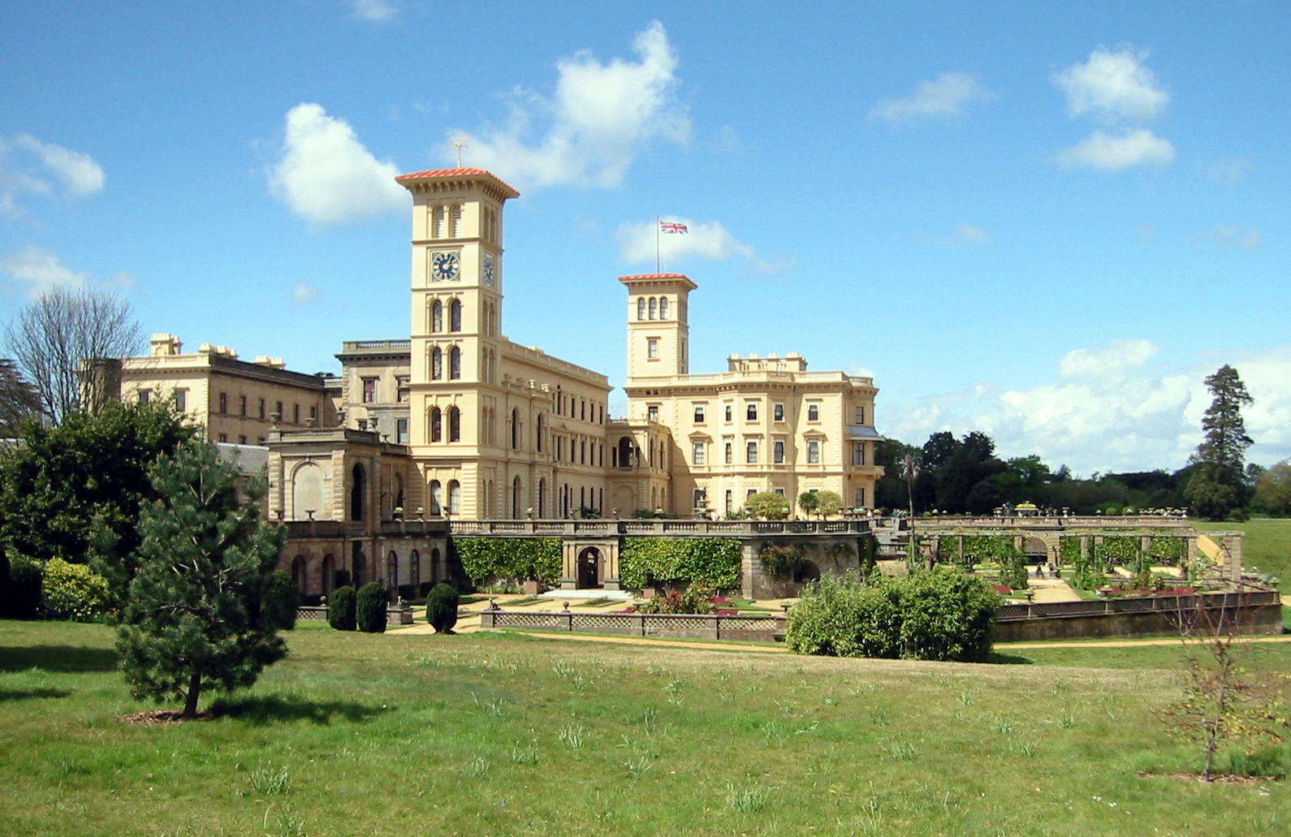

Slide 23
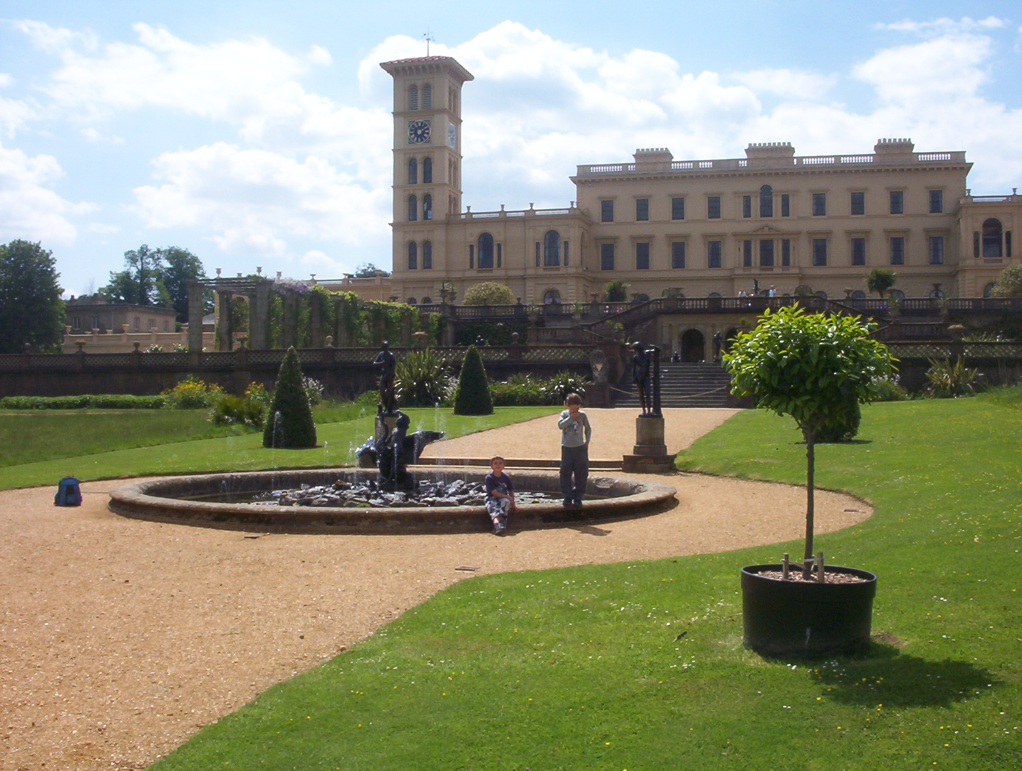

Slide 24
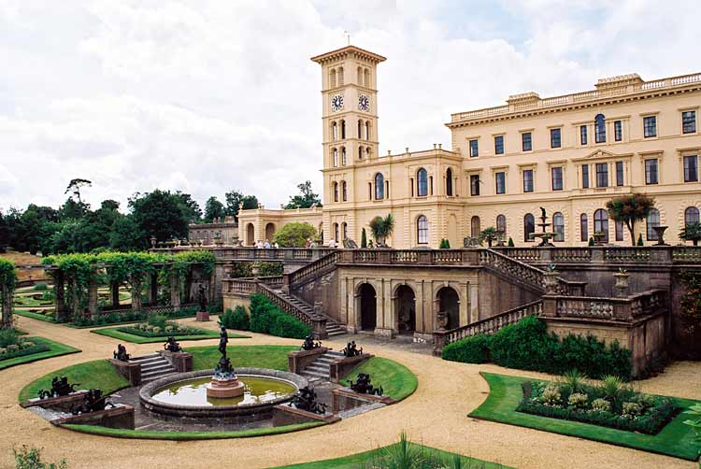

Slide 25
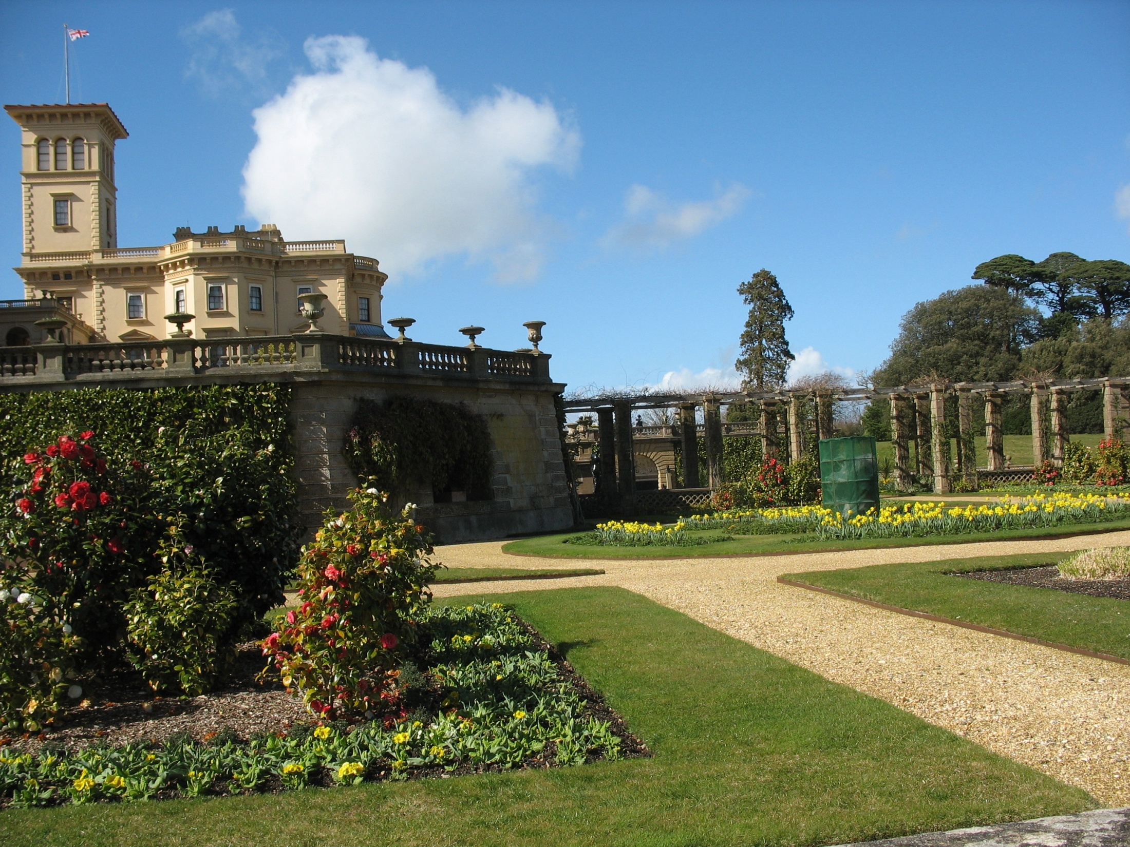

Slide 26
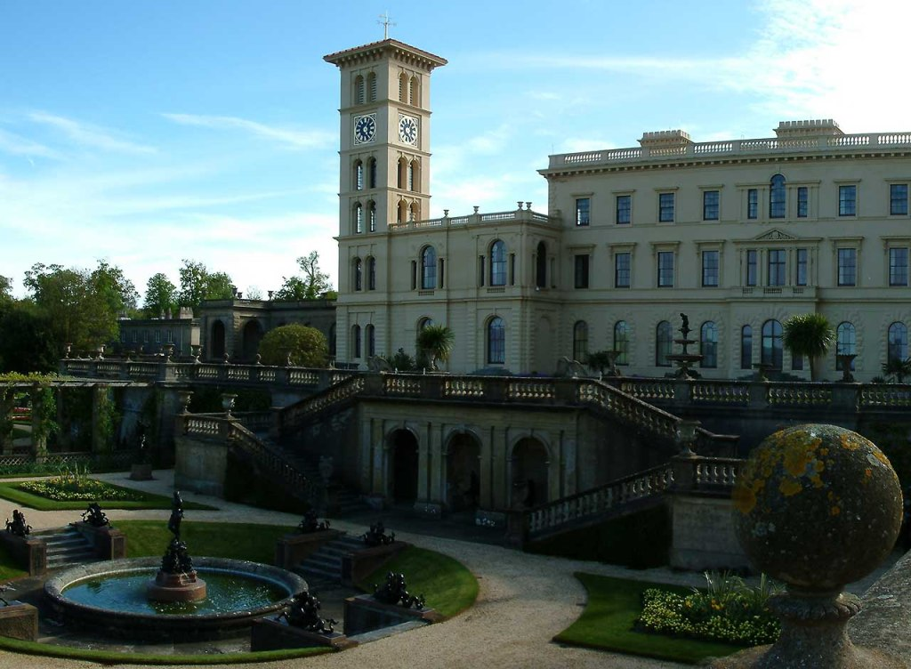

Slide 27
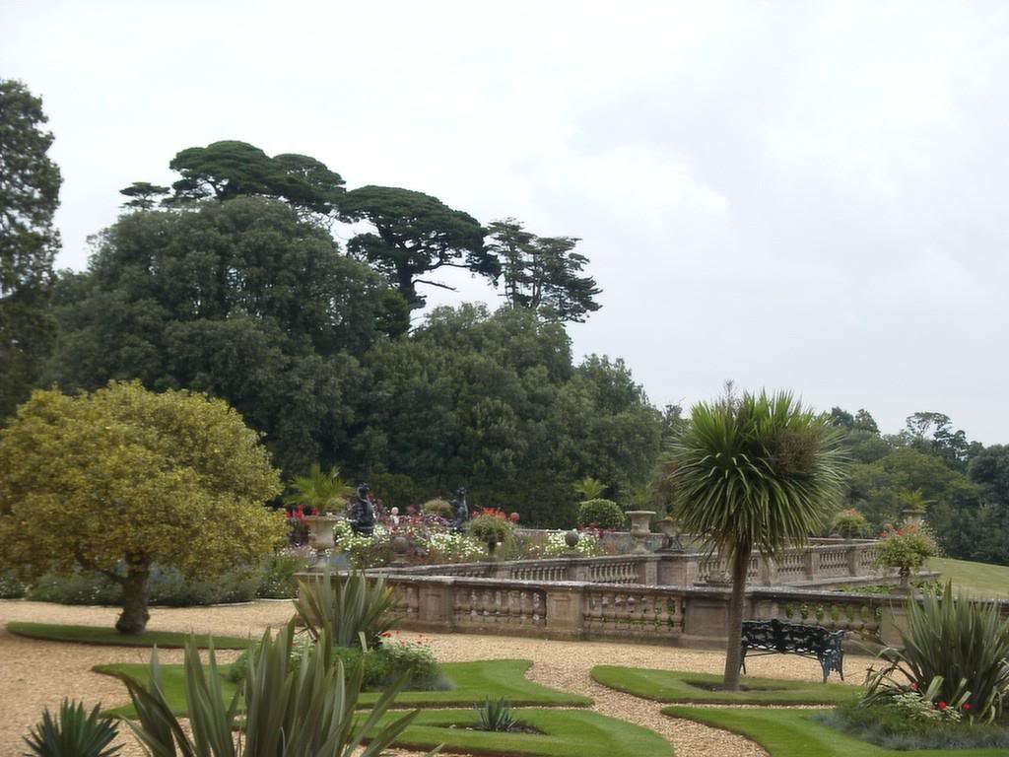

Slide 28
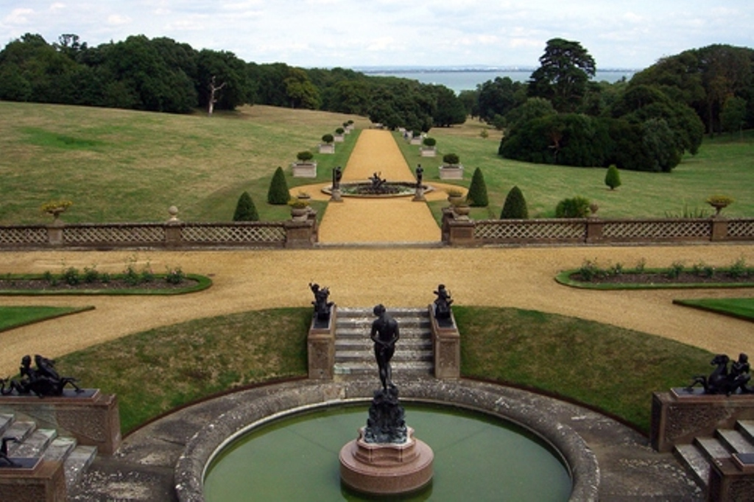

Slide 29
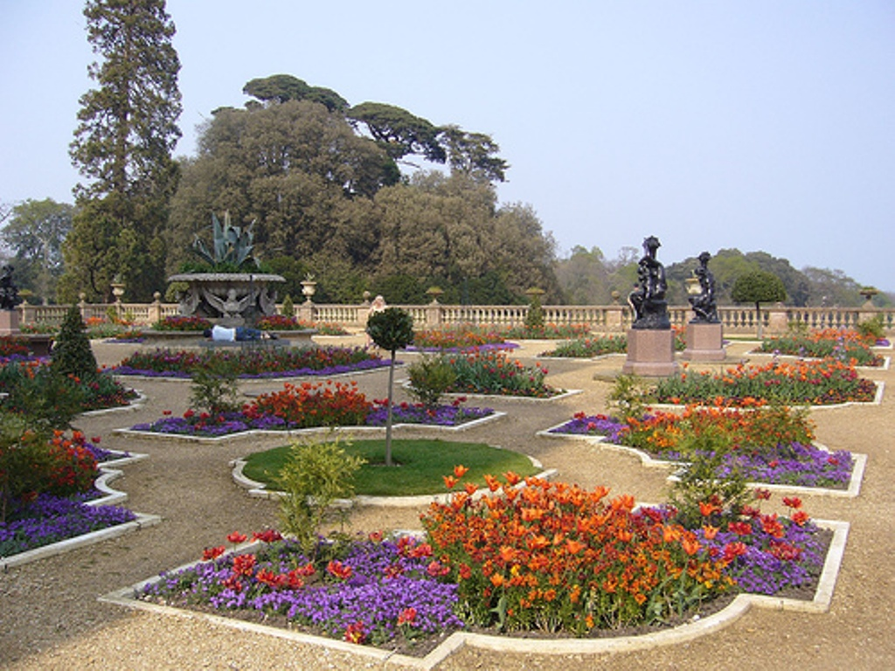

Slide 30
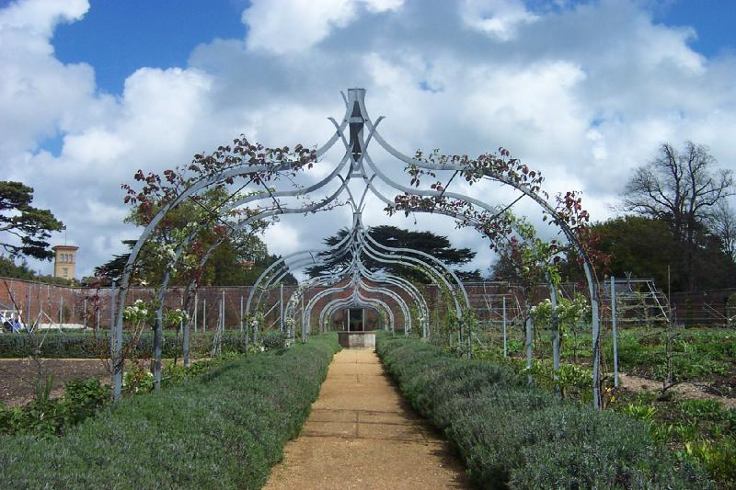

Slide 31
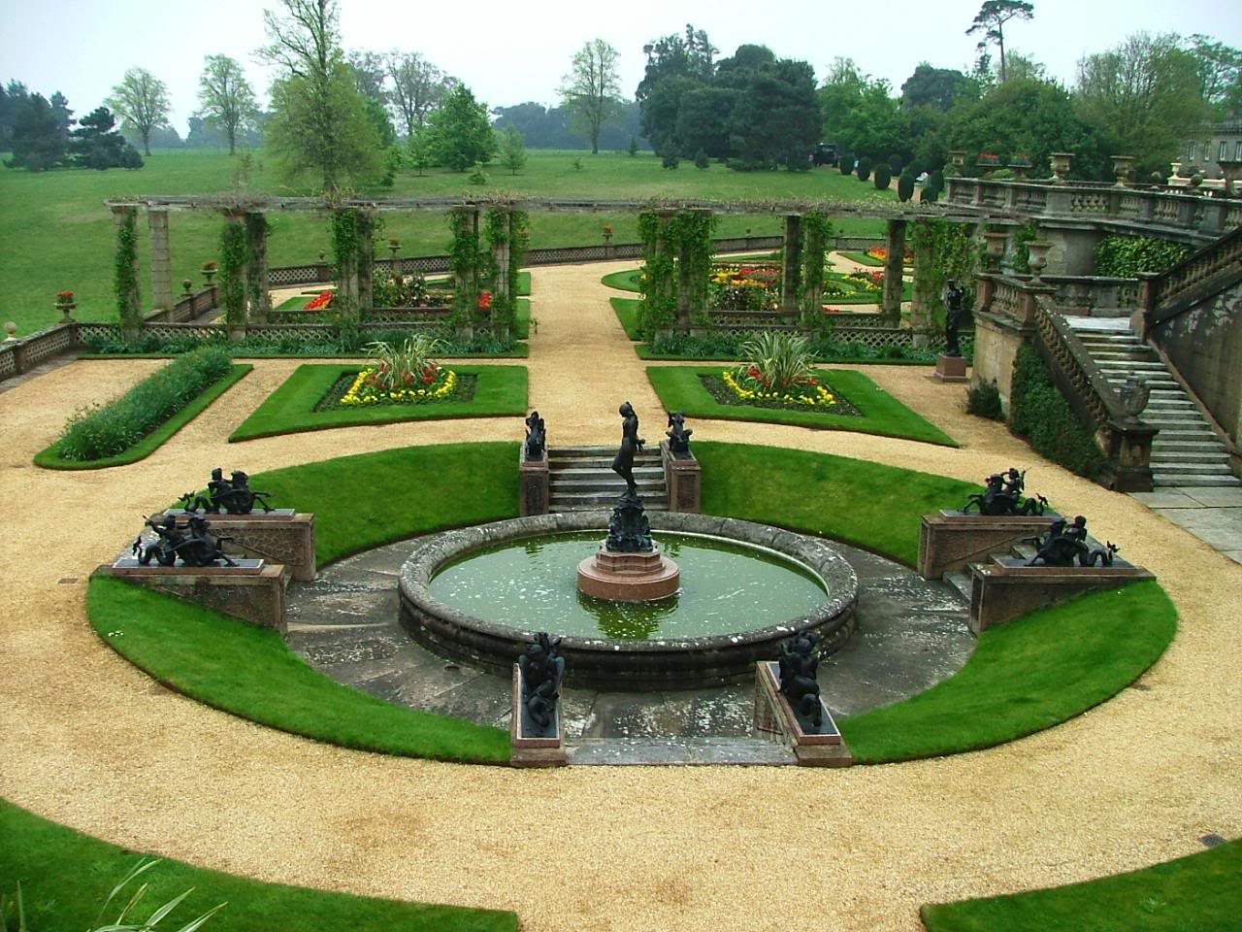

Slide 32
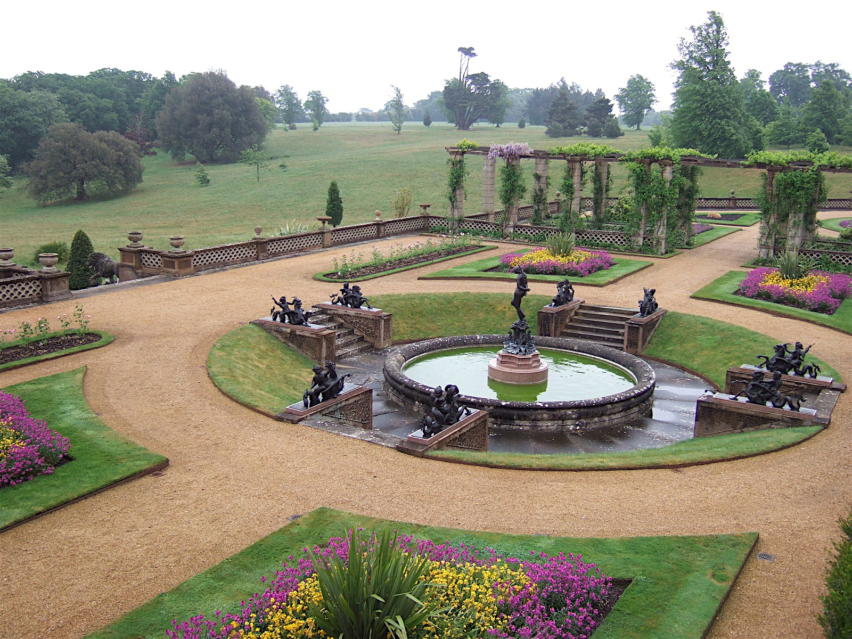

Slide 33
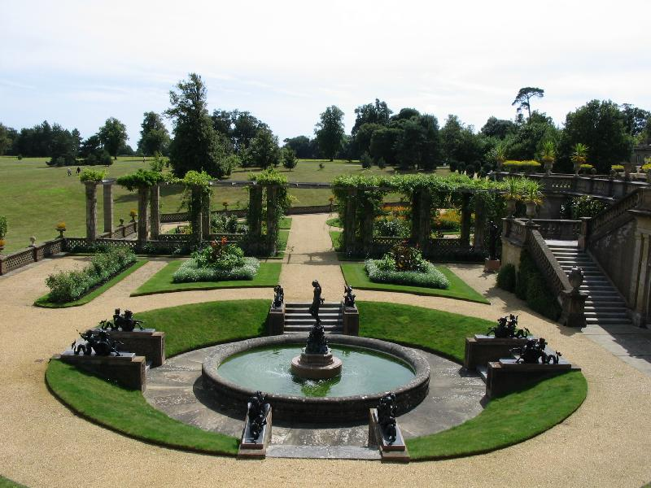

Slide 34
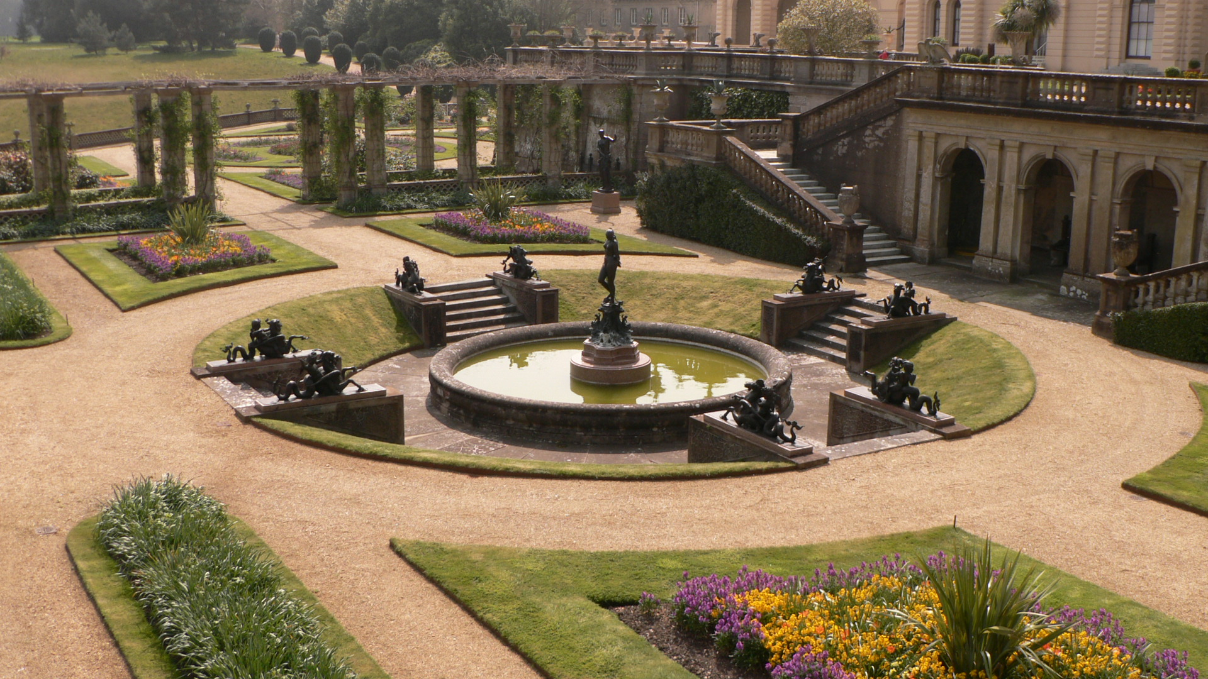

Slide 35
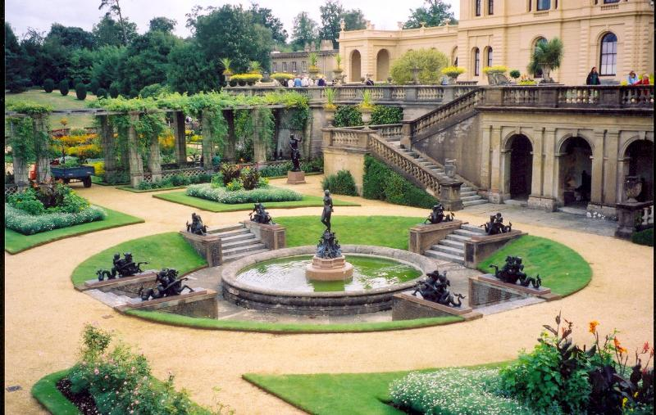

Slide 36
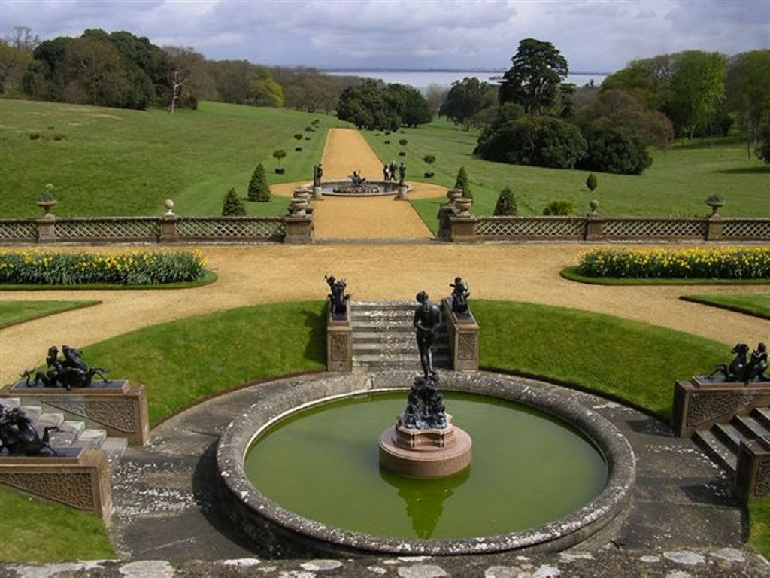

Slide 37
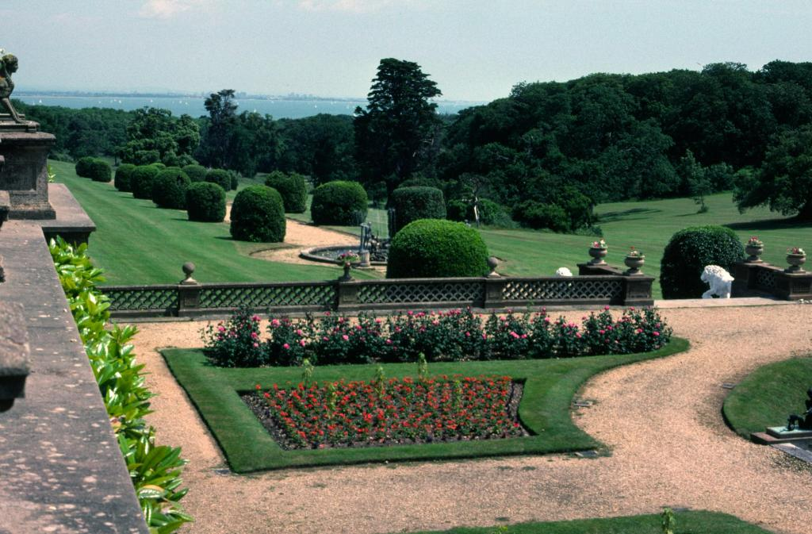

Slide 38
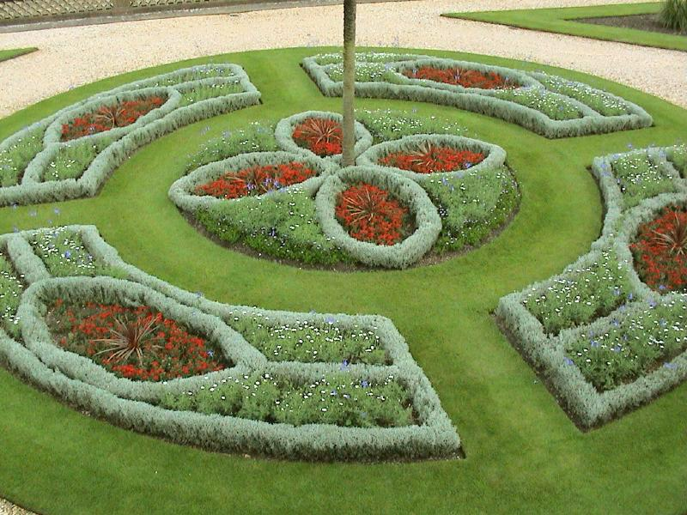

Slide 39
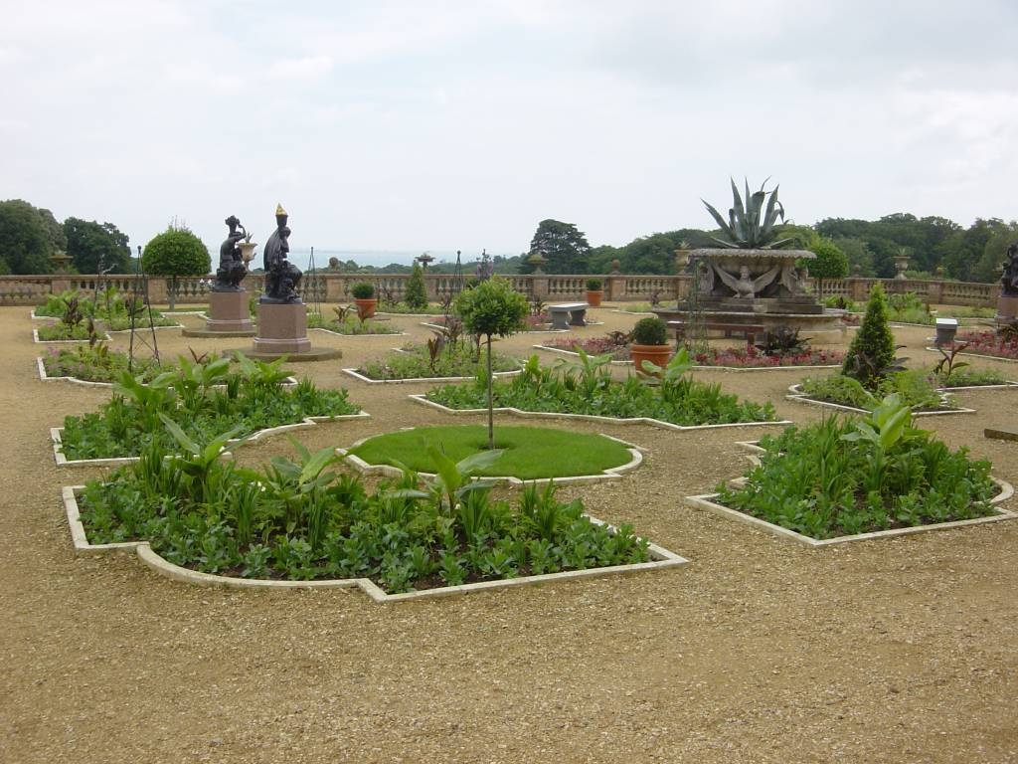

Slide 40
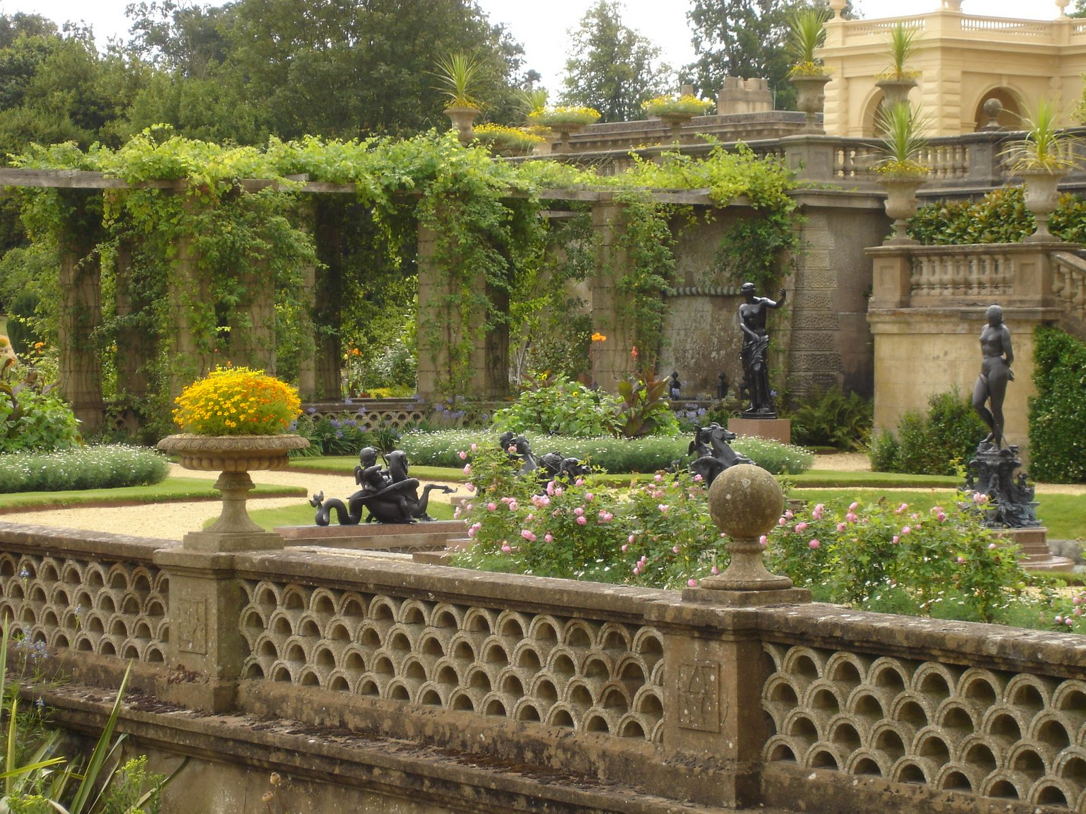

Slide 41
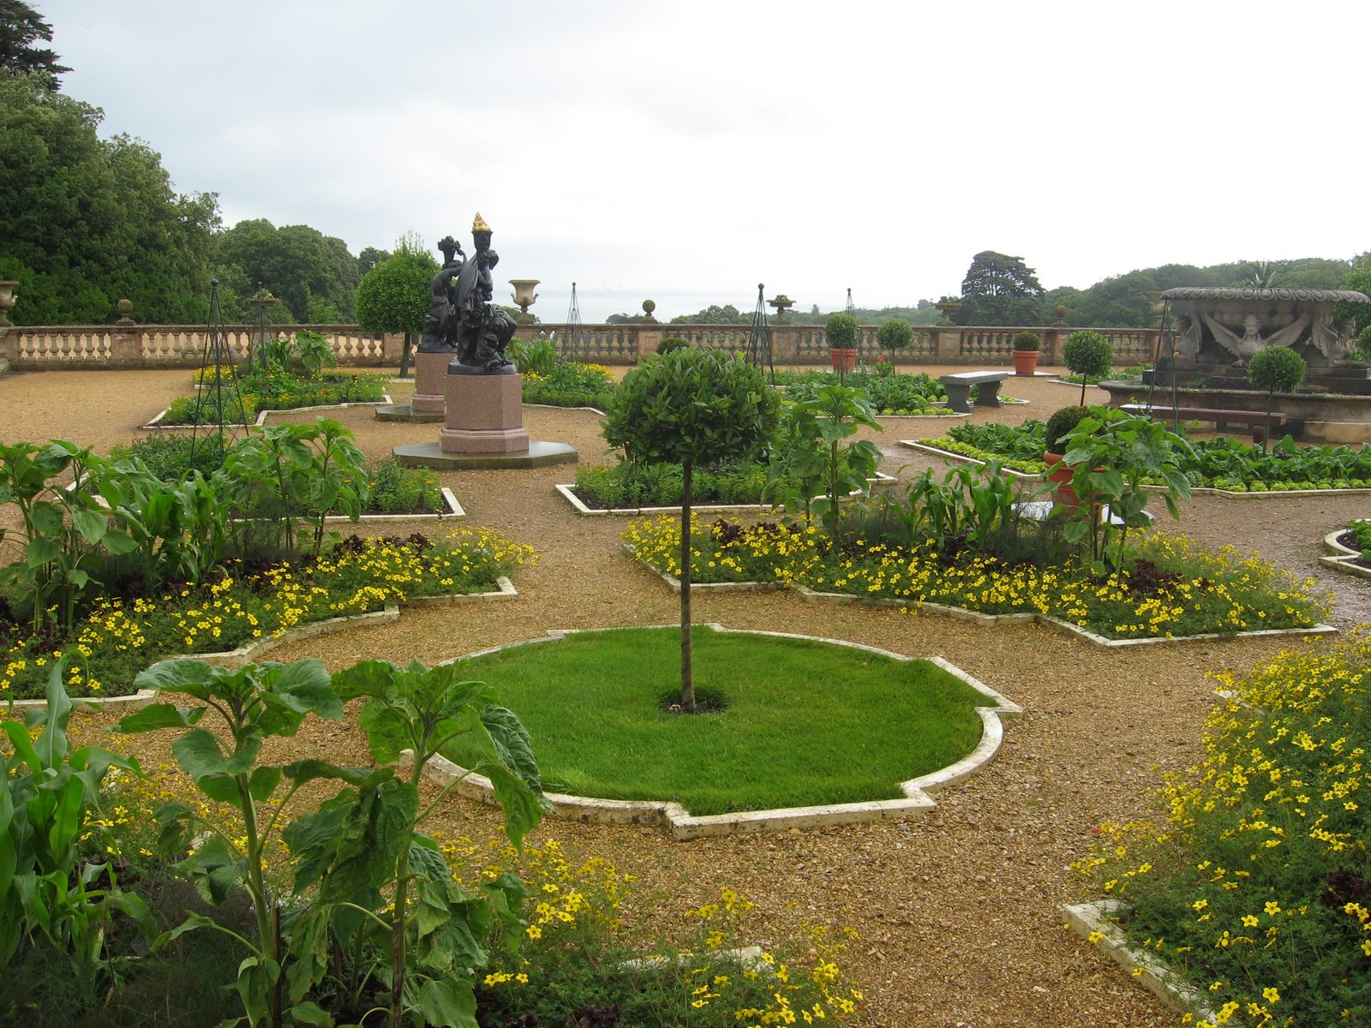

Slide 42
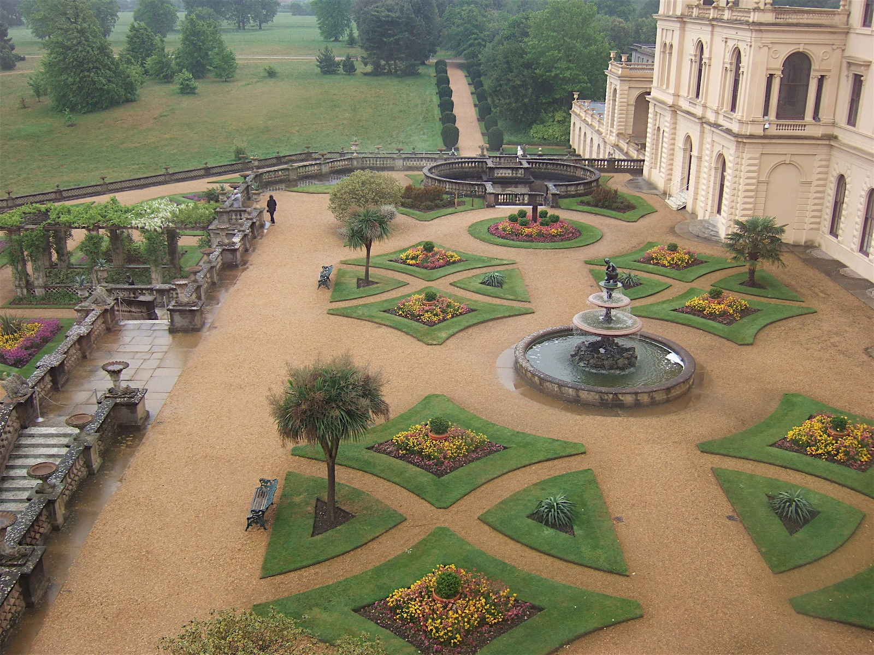

Slide 43


Slide 44
Princess Beatrice Garden
El nuevo Jardin Princesa Beatriz fue diseñado por el presentador de televisión y premiado diseñador de jardines, Chris Beardshaw.
Una de las principales atracciones turísticas de la Isla de Wight, Carisbrooke Castle es más conocido como el lugar donde el rey Carlos I fue encarcelado.
Es un castillo que ha vivido más de 800 años , incluyendo la resistencia de un asedio por los franceses y de la Armada Española, esta maravillosamente bien conservado.

Slide 45
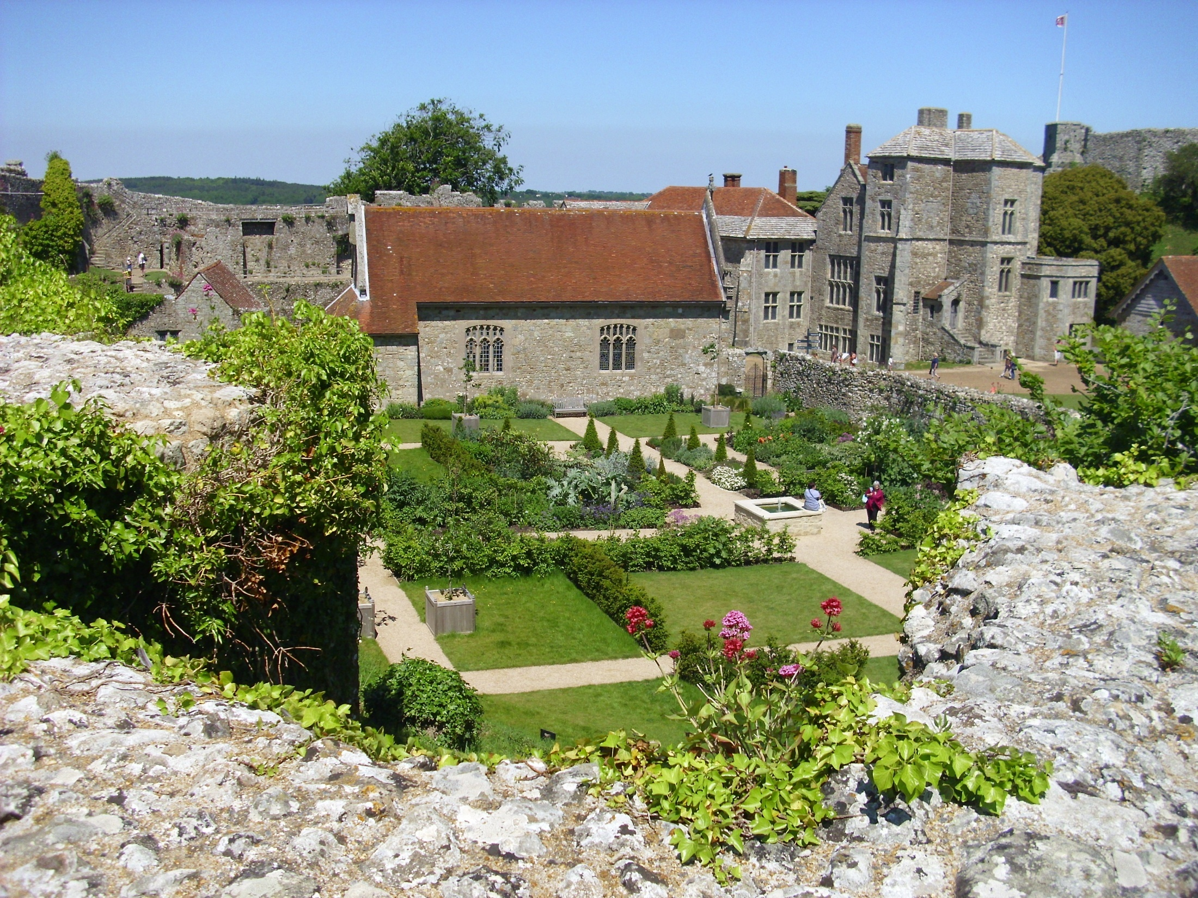

Slide 46
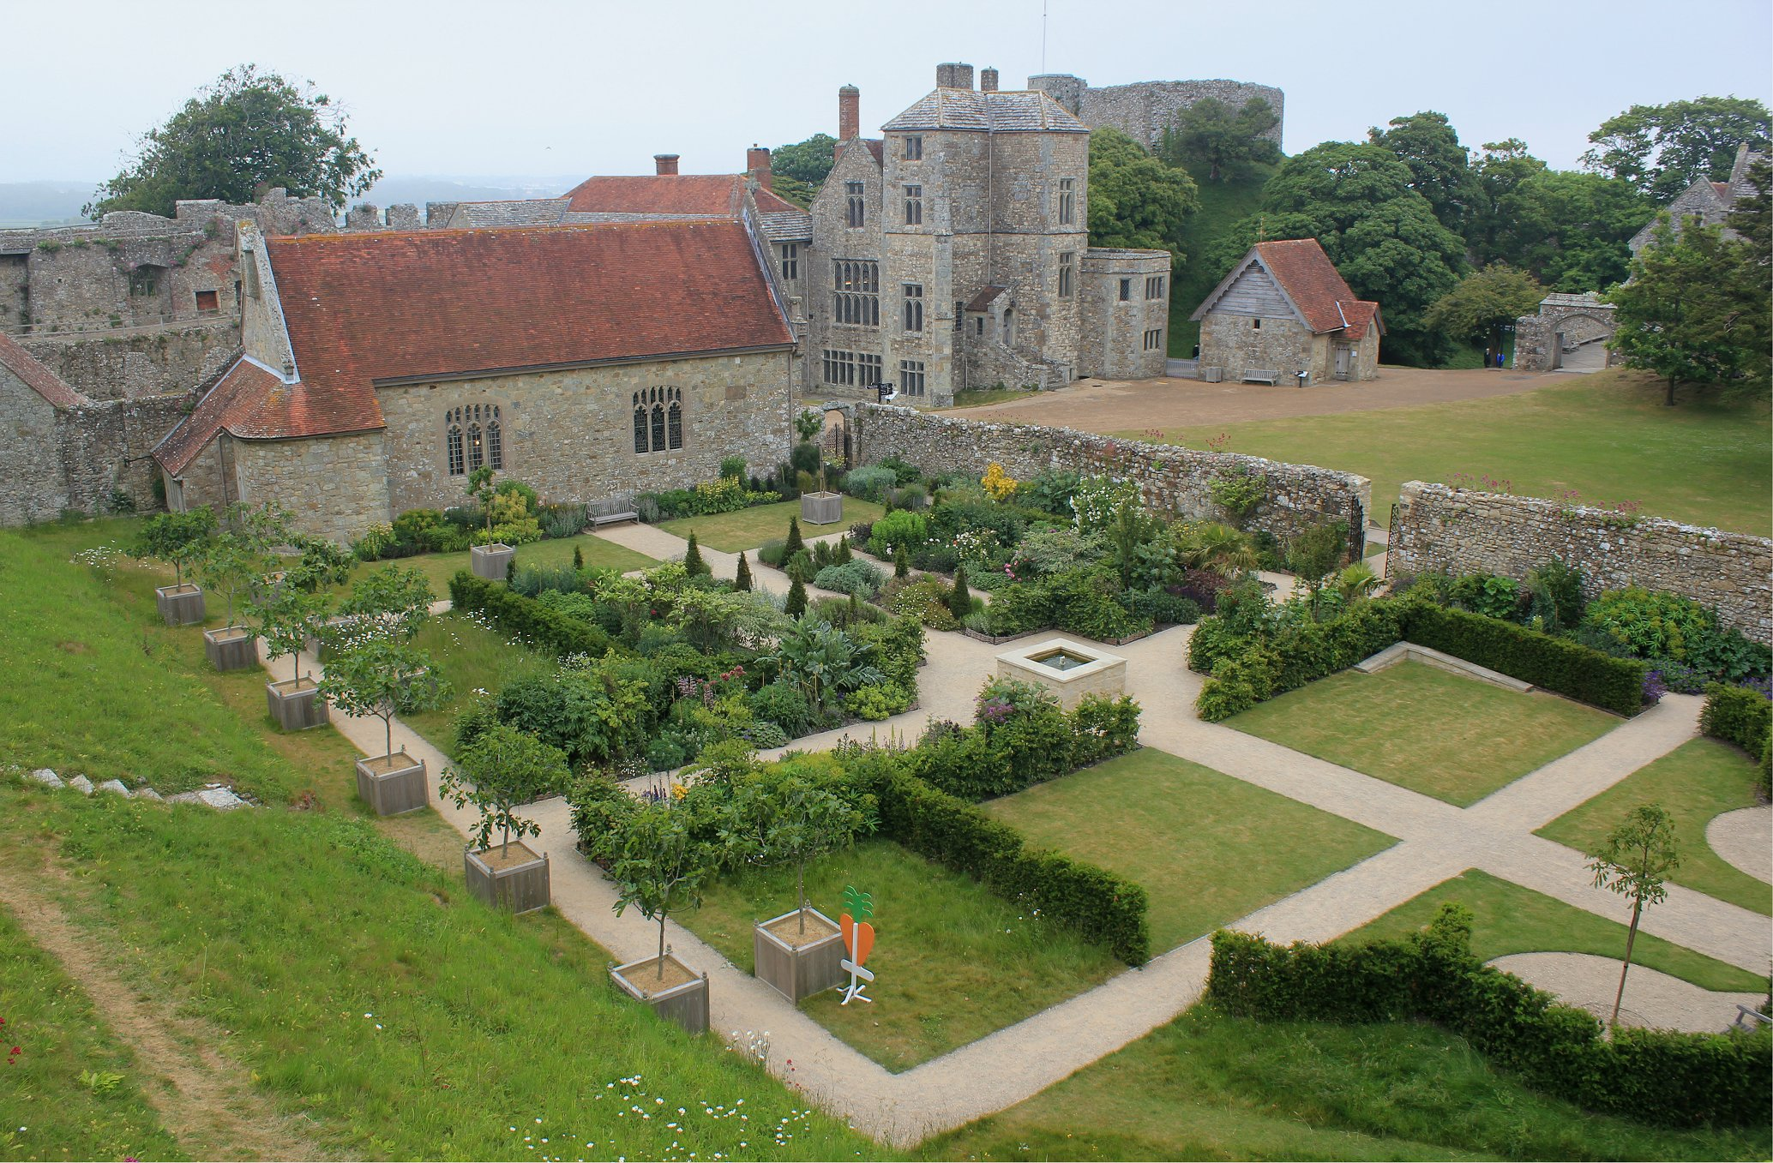

Slide 47
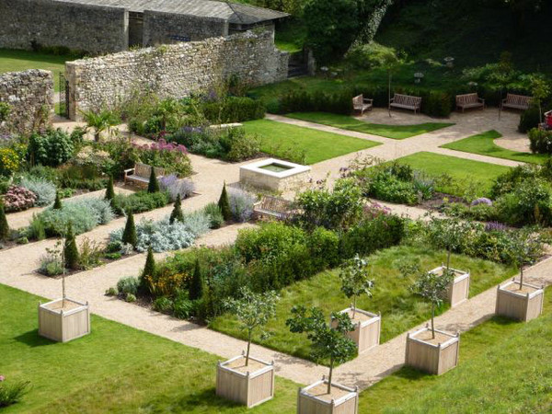

Slide 48
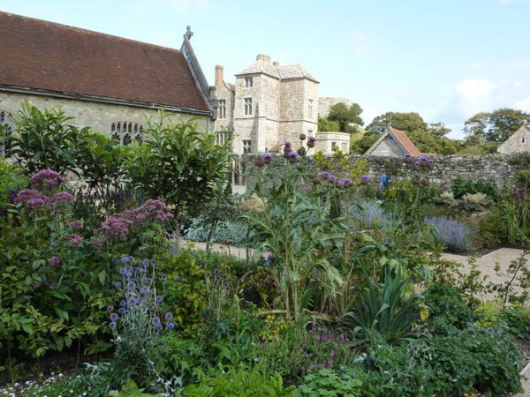

Slide 49
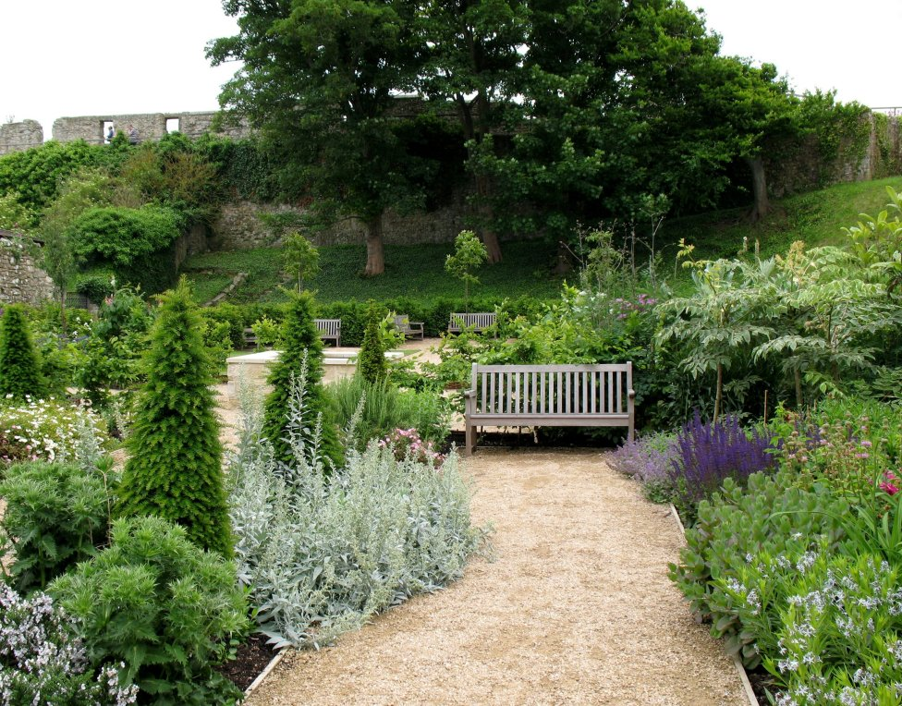

Slide 50
Vetnor Botanical Garden
Ventnor Botanic Garden es un jardín botánico situado en Ventnor , Isle of Wight . Fue fundado en 1970 por Sir Harold Hillier , y lo donó a la Isla de Wight Council . La tarifa de aparcamiento han sido sustituida por una cuota de inscripción para restaurar la salud financiera del jardín después de la transferencia de la Isla de Wight Council.
Su colección está compuesta por plantas templadas de todo el mundo y arboles subtropicales y arbustos organizados por regiones. Estos crecen al aire libre, el lugar favorecido por la humedad y protegido microclima de la orientación sur Undercliff landslip zona de la costa en la Isla de Wight .

Slide 51
El jardín se encuentra en el sitio del Hospital Nacional Real para las enfermedades del pecho, un sanatorio que se estableció allí para explotar el mismo clima templado. Fundado por Arthur Colina Hassall y abrió sus puertas en 1869 como el Hospital Nacional Cottage para el consumo y las enfermedades del pecho, ofreció 130 habitaciones orientadas al sur separadas para sus pacientes. El hospital fue cerrado en 1964, se hizo obsoleto por el tratamiento farmacológico de la tuberculosis y fue demolido en 1969.
En 1970, el sitio fue inicialmente reconstruido como las Steephill Jardines del placer antes de la participación de Sir Harold Hillier en su más amplio desarrollo de un jardín botánico.

Slide 52
A pesar del clima generalmente templado, las plantas tuvieron que ser cuidadosamente seleccionados para poder tolerar el suelo alcalino poco profundo y los vientos salinos, el jardín sufrió graves daños en el invierno inusualmente duro, de 1986/7, la gran tormenta de 1987 y otra gran tormenta de enero de 1990 El jardín fue gestionado por el Isle of Wight Council hasta 2012 cuando se trasladó a Ventnor Botanic Garden CIC. El curador del jardín hasta 2011 fue Simon Goodenough .
El jardín está situado al lado de la carretera A3055 , cuenta con un amplio aparcamiento y el transporte público es proporcionado por autobuses en el sur de Vectis ' ruta 6 .

Slide 53
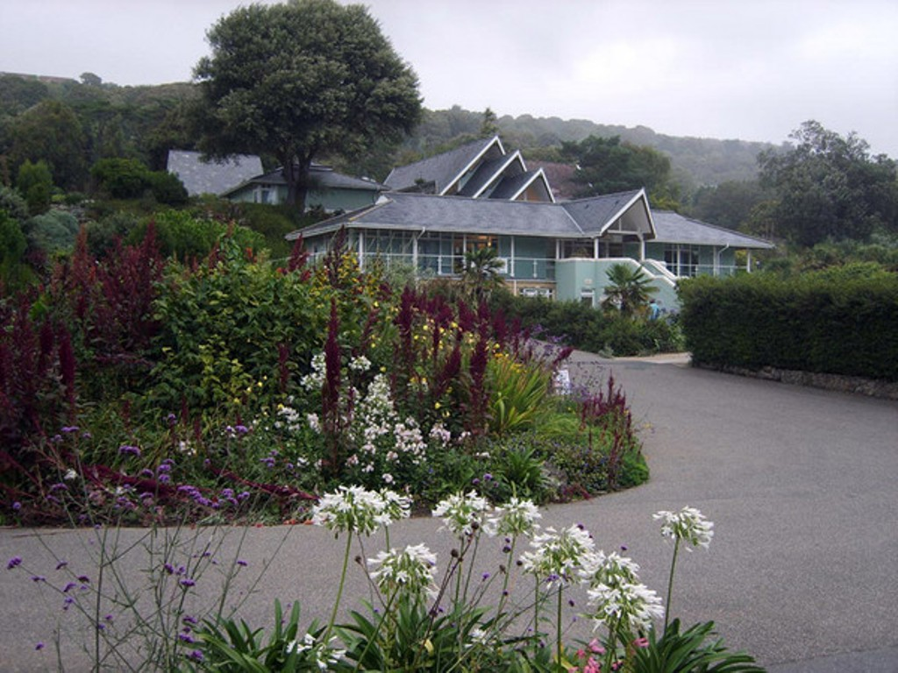

Slide 54
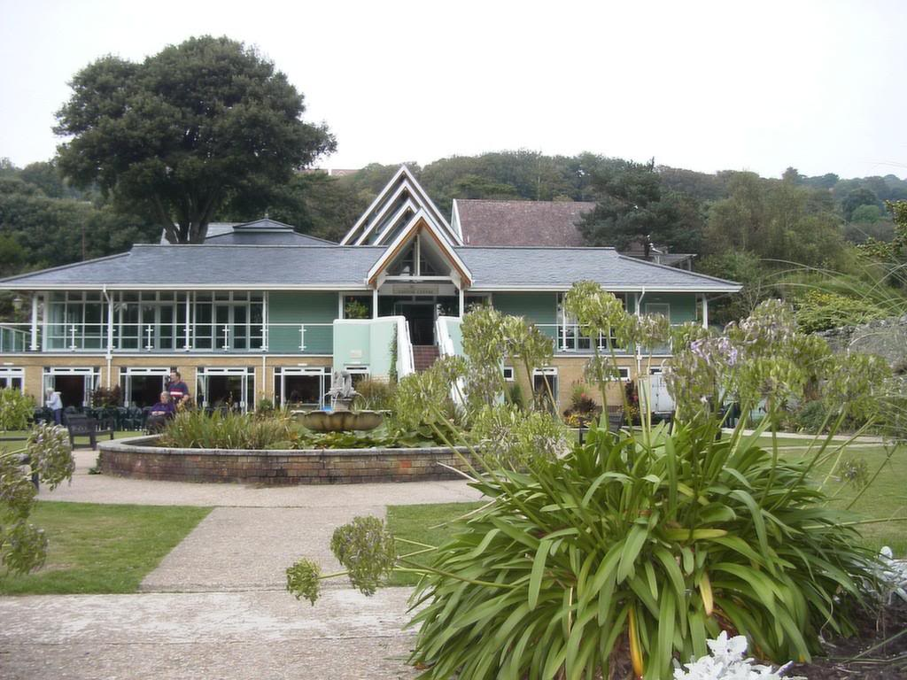

Slide 55
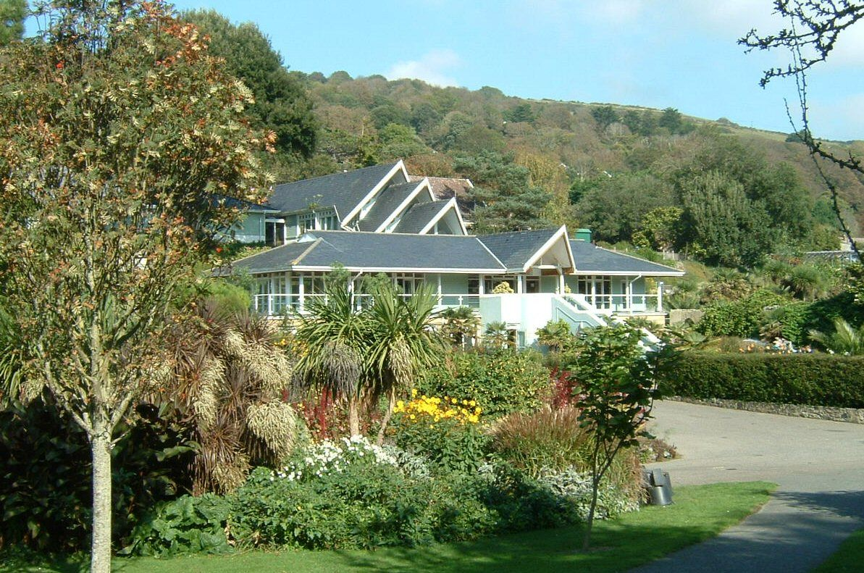

Slide 56
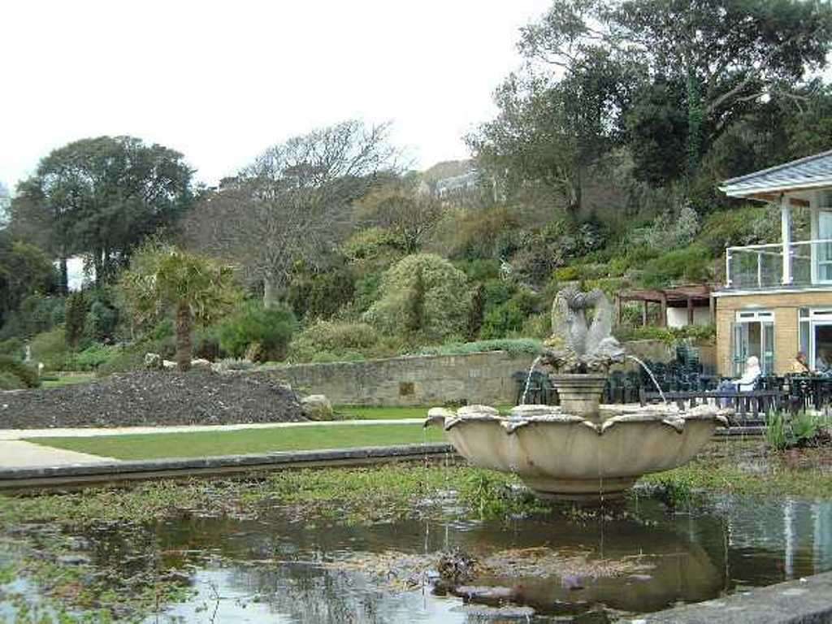

Slide 57
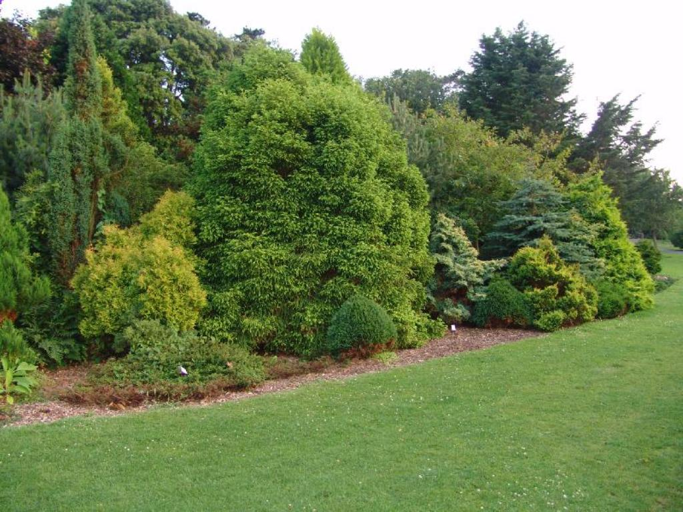

Slide 58
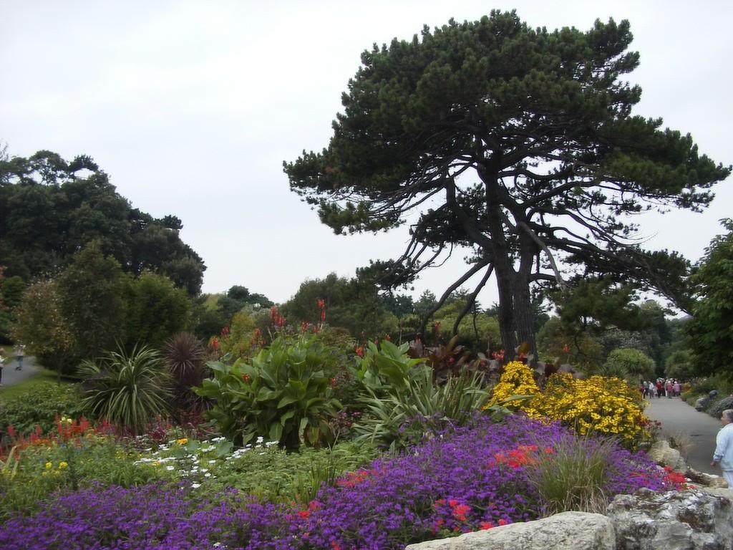

Slide 59
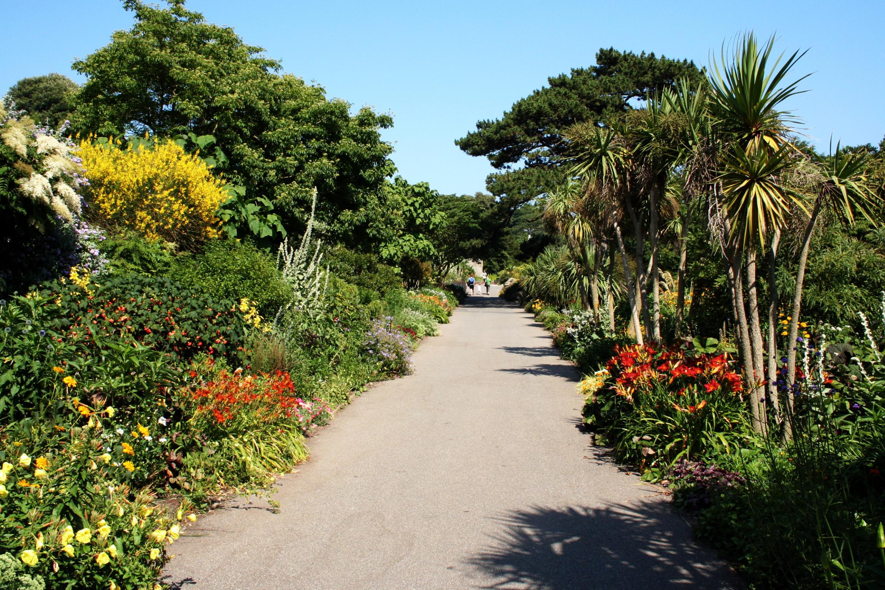

Slide 60
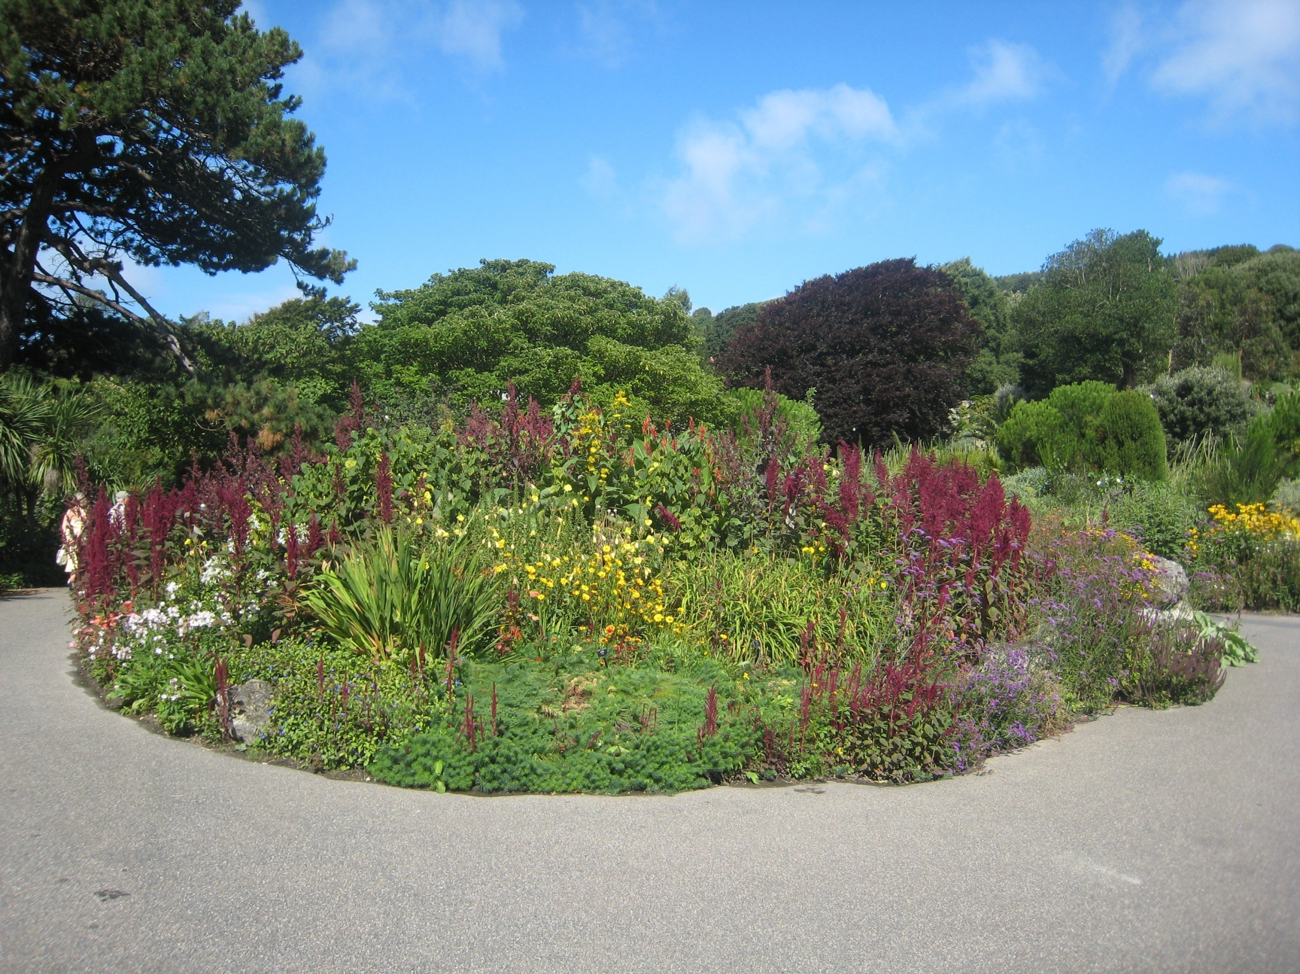

Slide 61
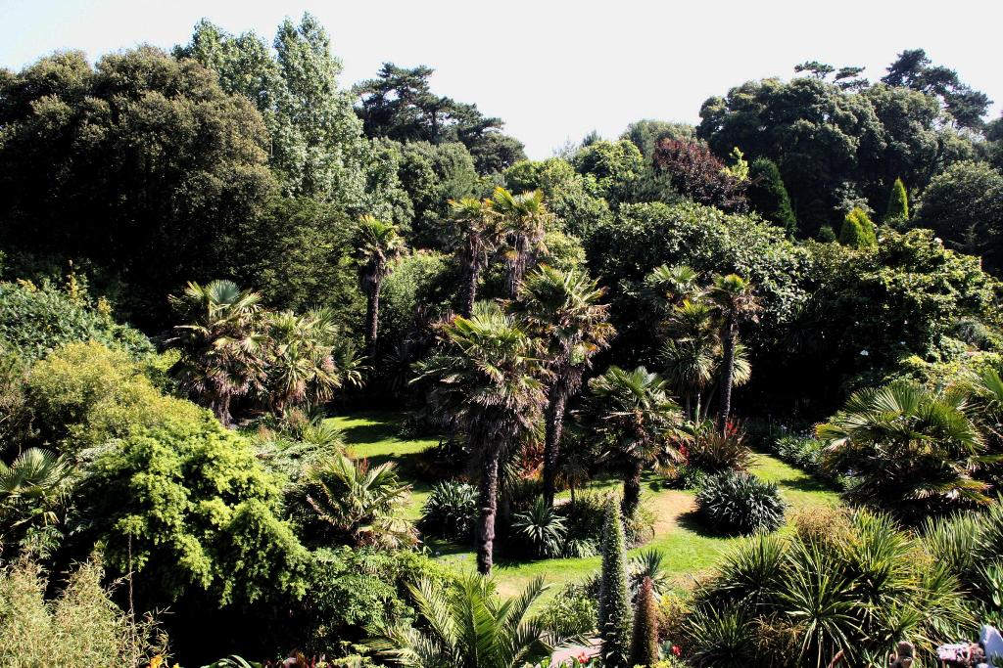

Slide 62
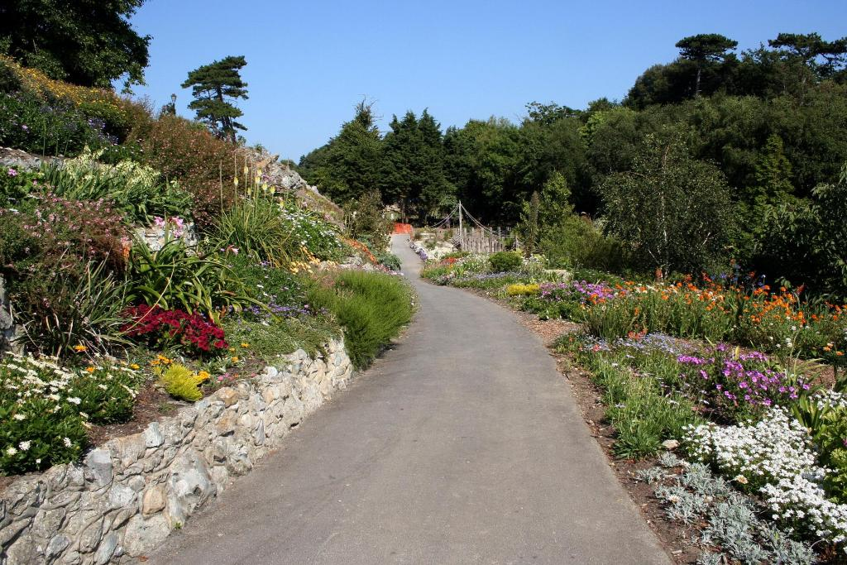

Slide 63


Slide 64


Slide 65


Slide 66


Slide 67


Slide 68


Slide 69


Slide 70


Slide 71


Slide 72


Slide 73


Slide 74


Slide 75


Slide 76


Slide 77


Slide 78


